Slide 1

张建忠 徐敬东 编著
清华大学出版社 出版
ISBN：9787302436959

Slide 2
第9章 TCP与UDP
张建忠 徐敬东
南开大学计算机科学与技术系

Slide 3
问题的提出
追求的目标：可靠性
单机用户：应用程序依赖于底层系统的可靠性，系统保证数据传送到底层后不会丢失和重复
网络用户：希望互联网能够提供迅速、准确、可靠的通信功能，保证不发生丢失、重复、错序等可靠性问题
传输层：保证端对端数据传输的可靠性
传输控制协议TCP
用户数据报协议UDP

Slide 4
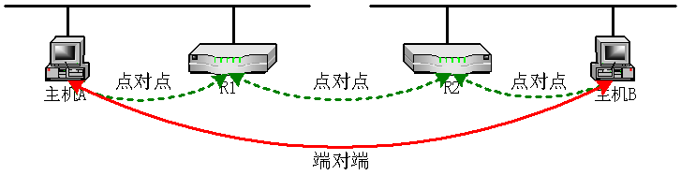
点对点通信与端对端通信
互联层：点对点通信
传输层：端对端通信

Slide 5
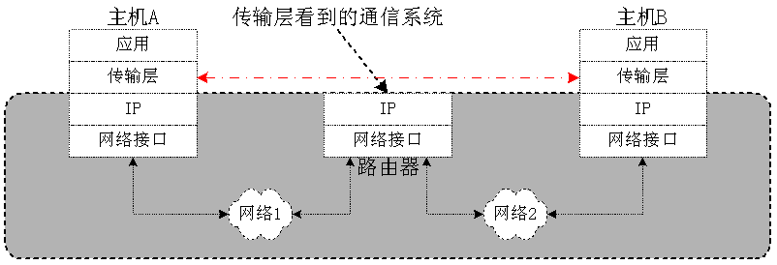
端对端通信与虚拟通信平台

Slide 6
TCP提供的服务
TCP提供的服务：面向连接、可靠、全双工数据流
TCP通信过程
建立连接（可靠地建立）
发送数据（可靠、全双工、流式数据）
关闭连接（优雅地关闭）

Slide 7
TCP提供的服务特征
面向连接（Connection Orientation）
完全可靠性（Complete Reliability）
全双工通信（Full Duplex Communication）
流接口（Stream Interface）
连接的可靠建立与优雅关闭（Reliable Connection Startup & Graceful Connection Shutdown）

Slide 8
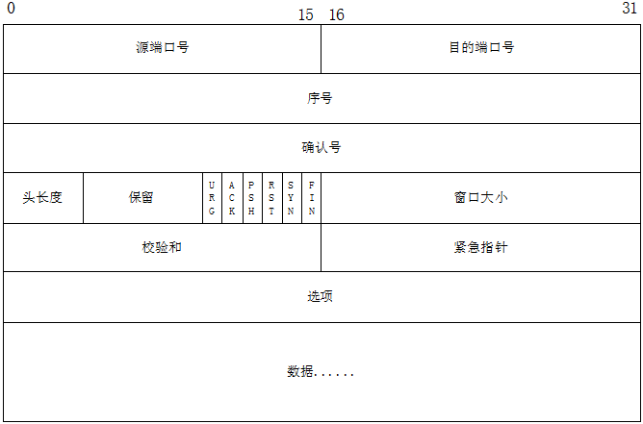
TCP报文段格式（1/2)

Slide 9
TCP报文段格式（2/2)
源端口号和目的端口号：16位。
序号：32位。表示本报文段数据的第1个8位组的顺序号
确认号：32位。表示接收端希望接收到的下一报文段的第一个8位组的序号
头部长度：4位。以4B为单位的报头长度
保留：6位。未使用，应全部置0
控制字段：6位。表示6种控制标志
窗口：16位。表示接收方下一次能够接收的最大数据量
紧急指针：16位。在控制字段的URG=1时，表示紧急数据位置
选项：可达40B
校验和：16位。计算时包括报头、数据以及伪首部

Slide 10
TCP的可靠性实现
必要性：TCP建立在IP协议提供的面向非连接、不可靠的数据报投递服务基础之上
TCP需要解决的可靠性问题
丢失数据的恢复问题
可靠建立与关闭连接问题

Slide 11
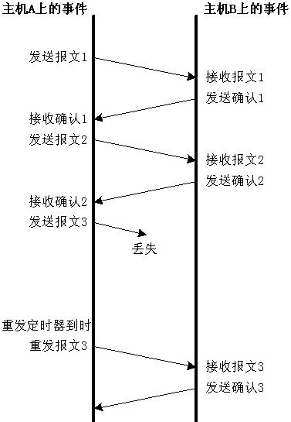
数据丢失与重发

Slide 12
TCP重发机制需要解决的主要问题
重发之前应该等待多长时间? 互联网上的传输延迟不固定
解决方案：自适应
根据互联网当时的通信状况，计算合适的数据重发时间（如Karn算法等）
计算往返时间RTT
利用获得的多个RTT和统计学原理计算重发时间

Slide 13
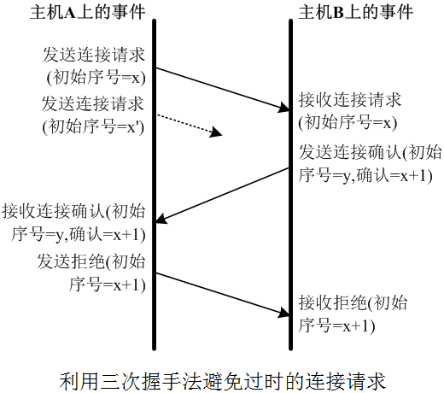
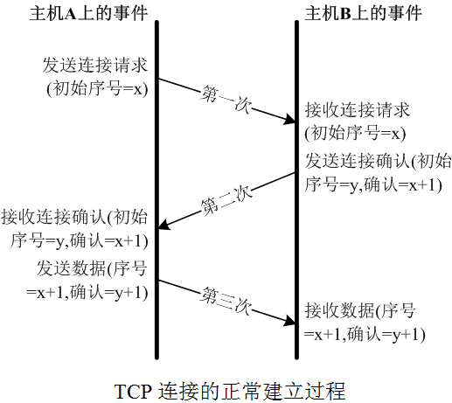
TCP连接的建立 - 3次握手

Slide 14
TCP连接的优雅关闭
目的：保证关闭连接之前所有数据都可靠地到达了目的地
方法：三次握手法
TCP连接的双方都可发起关闭连接操作

Slide 15
TCP的流量控制
TCP使用窗口机制进行流量控制
何为窗口？
连接建立时，各端分配一块缓冲区用来存储接收的数据，并将缓冲区的尺寸发送给另一端
接收方发送的确认信息中包含了自己剩余的缓冲区尺寸
剩余缓冲区空间的数量叫做窗口

Slide 16
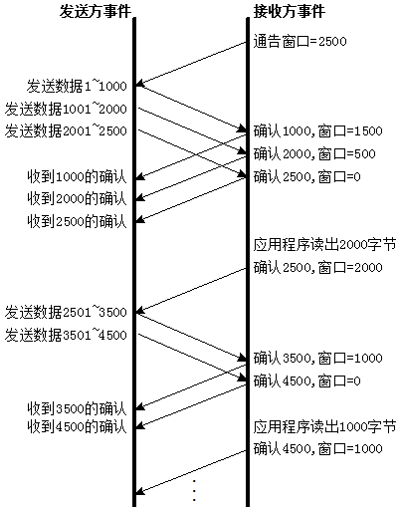
TCP的流量过程

Slide 17
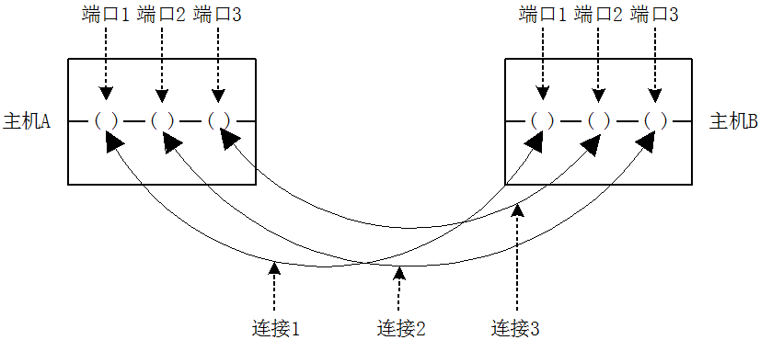
TCP端口
TCP端口：一个TCP连接两端的端点
TCP端口的表示：16位的二进制数
利用TCP端口可以提供多路复用功能

Slide 18
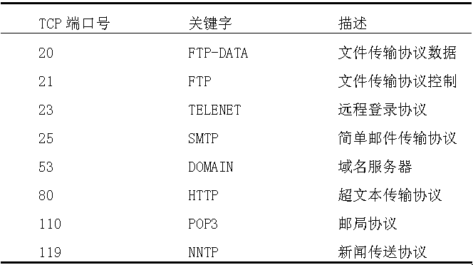
著名的TCP端口号

Slide 19
用户数据报协议UDP
UDP提供的服务：面向非连接、不可靠
服务特点
面向非连接，数据直接封装在IP数据报中投递
不确认，不排序
运行效率高，实现简单
利用UDP的应用程序要承担可靠性方面的全部工作

Slide 20
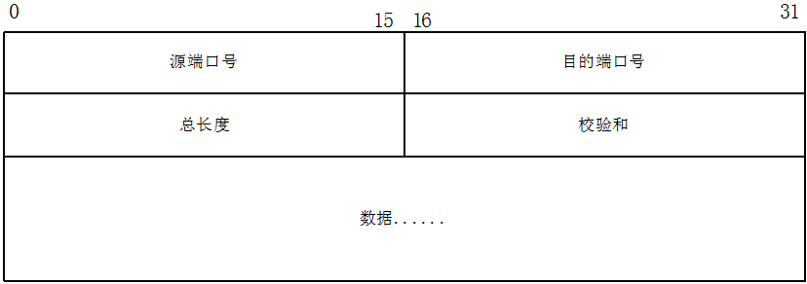
UDP用户数据报格式
源端口号和目的端口号：各16位。
长度字段：16位。表示包括报头在内的用户数据报的总长度
校验和：16位。计算时包括报头、数据以及伪首部

Slide 21
UDP的端口
UDP利用端口对给定主机上的多个目标进行区分
UDP端口使用16位二进制数表示
TCP和UDP各自拥有自己的端口号

Slide 22
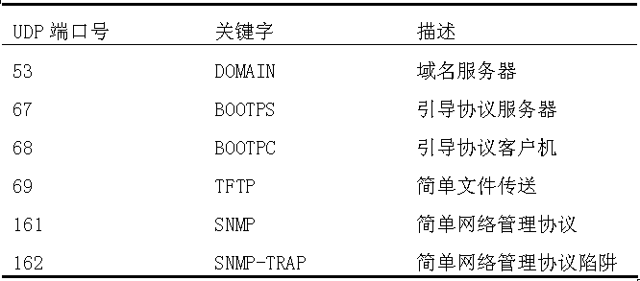
著名的UDP端口号

Slide 23
实验：端口的应用 — 网络地址转换
NAT是为解决现阶段IP地址短缺问题而设计的
NAT可以使多个内部网用户利用一个或很少几个合法IP地址访问外部网络
与子网与无类别IP编址的比较
IP地址短缺的长远解决方案：重新设计和启用新的IP地址方案，如IPv6地址为128位

Slide 24
NAT的主要技术类型
静态NAT
动态NAT
网络地址端口转换NAPT
最常用的NAT类型

Slide 25
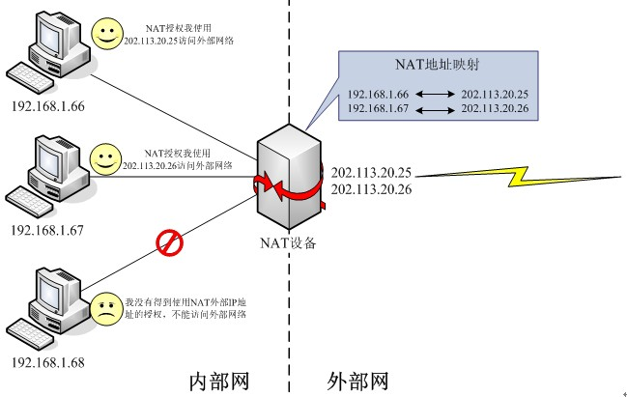
静态NAT

Slide 26
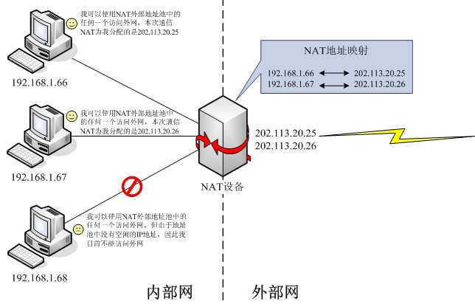
动态NAT

Slide 27
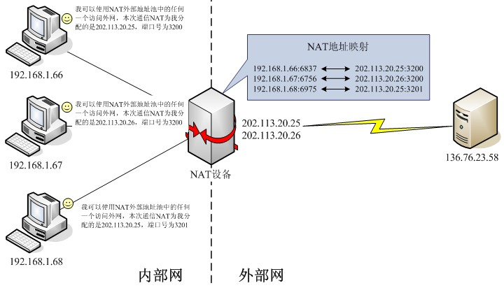
网络地址端口转换NAPT

Slide 28
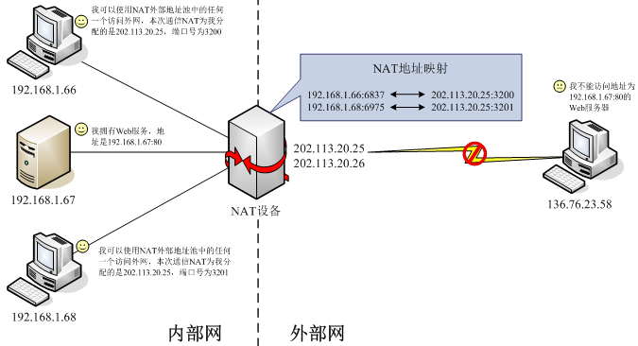
提高内部网络安全性

Slide 29
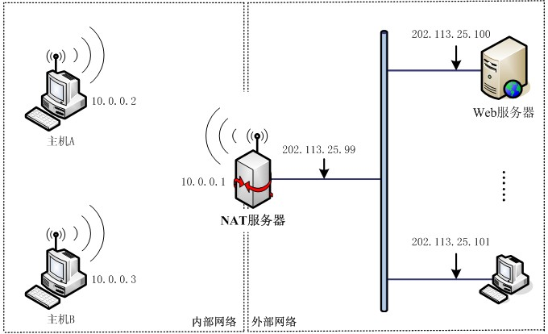
实验使用的网络结构示意图

Slide 30
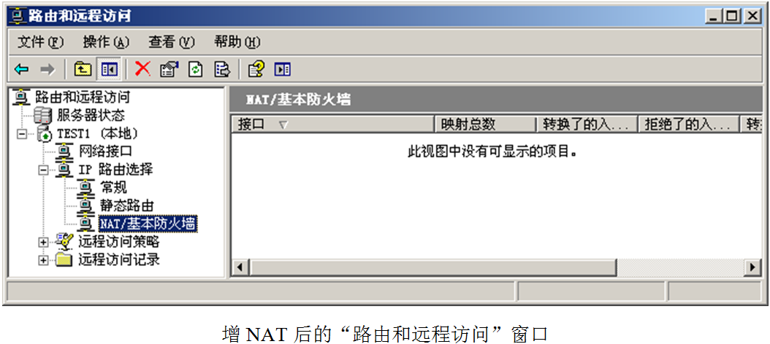
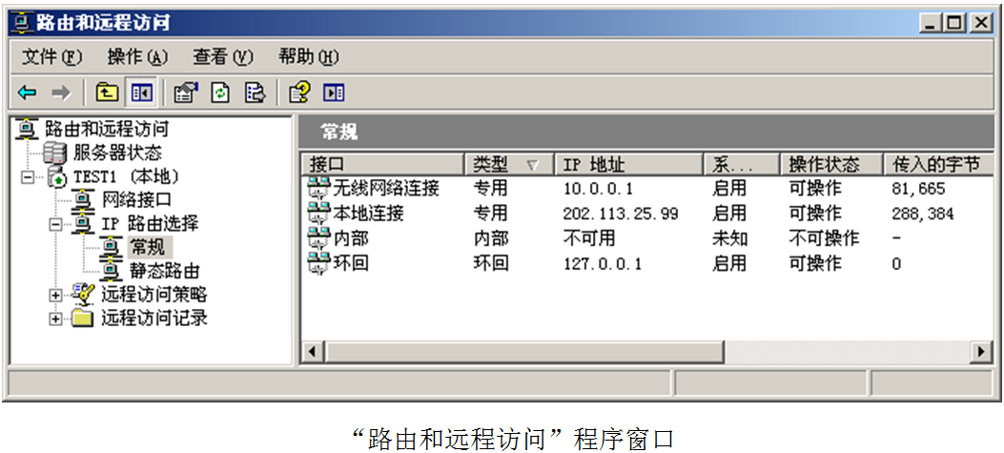
配置NAT服务器—添加NAT服务模块

Slide 31
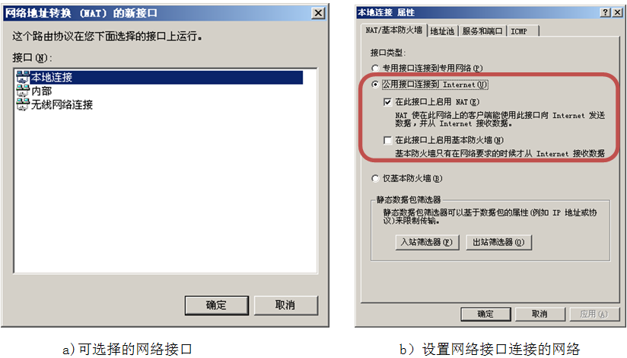
配置NAT服务器—设置与外部网络的接口连接

Slide 32
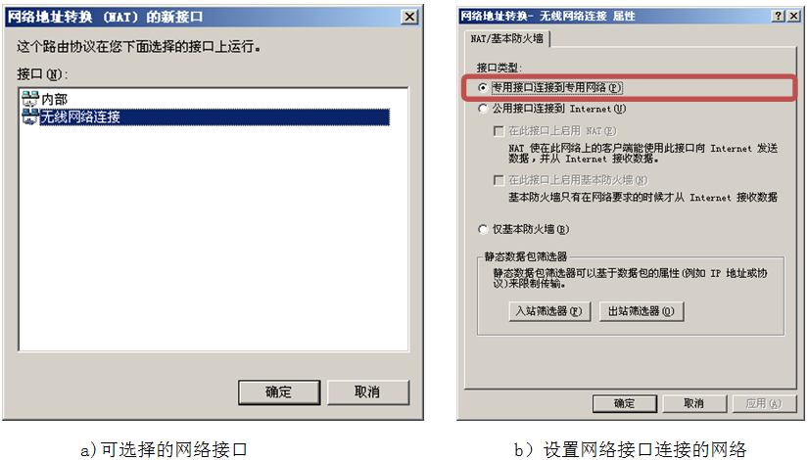
配置NAT服务器—指定与内部网络连接的接口

Slide 33
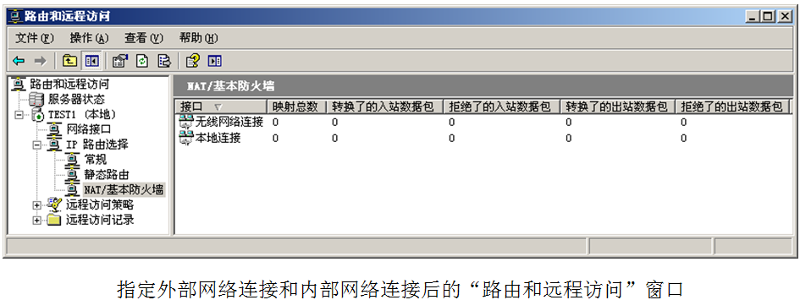
配置NAT服务器—配置完成后的窗口

Slide 34
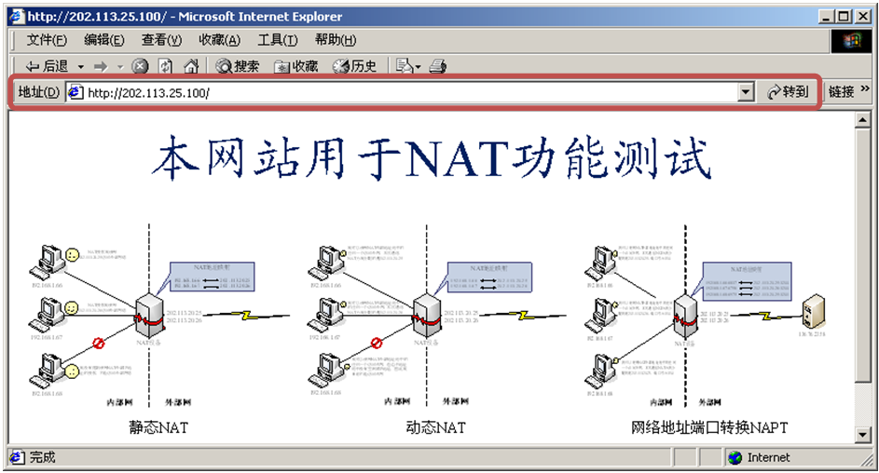
测试配置的NAT—访问外部网站

Slide 35
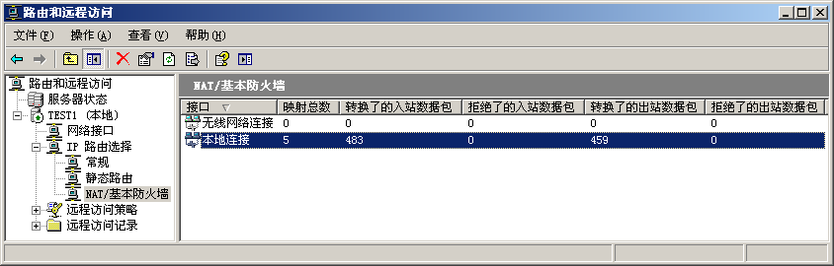
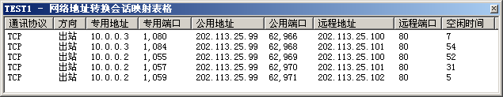
测试配置的NAT—观察网络地址映射表

